Slide 1
Израчунавање површине коцке
Пети разред

Slide 2
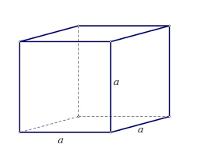
Коцка
Геометријско тијело које се састоји од шест једнаких квадрата
Има дванаест ивица и осам тјемена

Slide 3
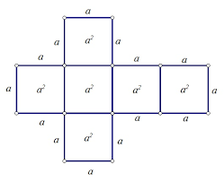
Мрежа и површина коцке
Као што смо рекли, коцка се састоји од шест једнаких квадрата, и то нам показује дата слика
На основу слике можемо извући формулу за површину коцке која гласи:
P=6·a·a=6·a²

Slide 4
1. Страница коцке износи 24 центиметра. Израчунај површину дате коцке.
а=24cm
_______________
P=?
P = 6 · а · а
P = 6 ·24cm ·24cm P = 6 · 576cm²
P = 3456cm²

Slide 5
2. У табели су дати подаци за четири коцке. Израчунај површину.
КОЦКА | 1. | 2. | 3. | 4.
ДУЖИНА ИВИЦЕ | 20dm | 40cm | 3m | 1000mm
ПОВРШИНА
a=20dm P=6 · a · a
_________ P=6 · 20dm · 20dm P=2400dm²
P=? P=6 ·40dm²

Slide 6
3. Израчунај површину коцке чија је дужина ивице a=5dm 3cm.
a=5dm 3cm=53cm
__________________
P=? P=6 · 53cm · 53cm
P=6 · a · a P=6 · 2809cm²
P=16854cm ²

Slide 7
4. Збир дужина свих ивица коцке је 120cm. Израчунај површину те коцке.
12 · a =120cm a=120cm/12 a=10cm
_________________
P=?
P=6 · a · a
P=6 · 10cm · 10cm
P=6 · 100cm²
P=600cm²

Slide 8
Задаћа
У уџбенику на страни 153 урадити 53. и 54. задатак.

